Slide 1
MS Stams-Rietz

Slide 2
IKM Plus Auswertung
3a, 3b
Dezember 2022

Slide 3
ZIELE von IKM PLUS (Individuelle-Kompetenz-Messung)
Erfassung fachbezogener und zur Einschätzung fächerübergreifender Kompetenzen von Schülerinnen und Schülern.
Kompetenzen erfassen und Lernfortschritte beobachten
Schülerinnen und Schüler fördern und Unterricht gestalten
Unterricht und Schule weiterentwickeln und Bildungsqualität sichern

Slide 4
ENGLISCH
MS Stams Rietz AHS
MS Stams Rietz 3a, 3b
AHS (Gymnasien)
alle Schultypen
Mittelschulen

Slide 5
DEUTSCH
MS Stams Rietz AHS
MS Stams Rietz 3a, 3b
AHS (Gymnasien)
alle Schultypen
Mittelschulen

Slide 6
MATHEMATIK
MS Stams Rietz AHS
MS Stams Rietz 3a, 3b
AHS (Gymnasien)
alle Schultypen
Mittelschulen

Slide 7
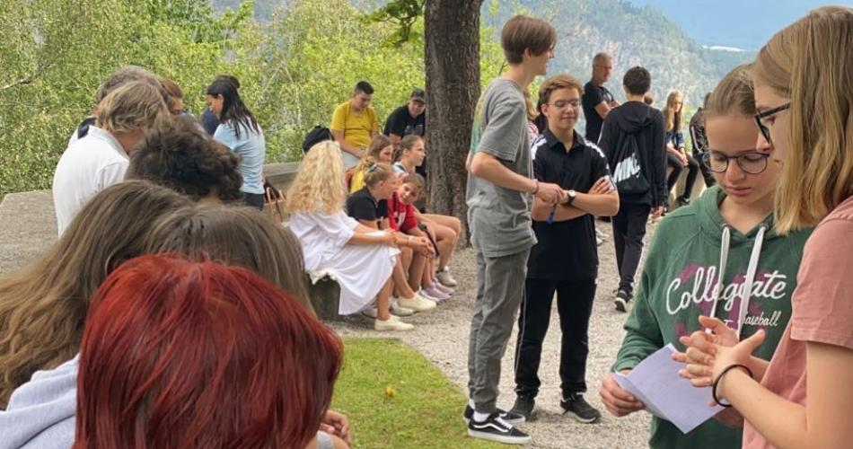
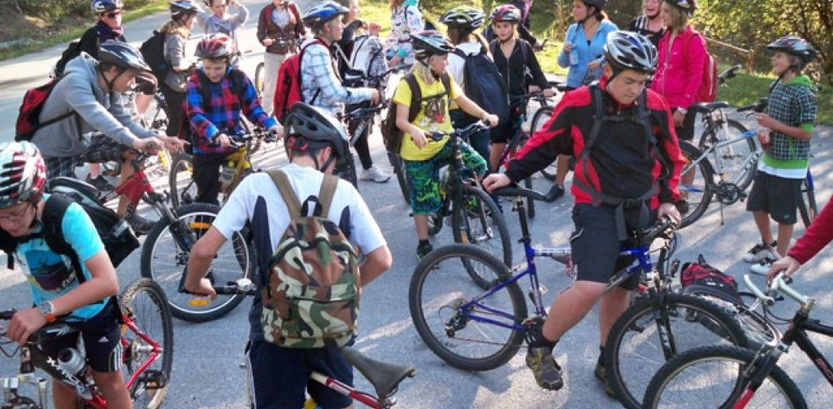
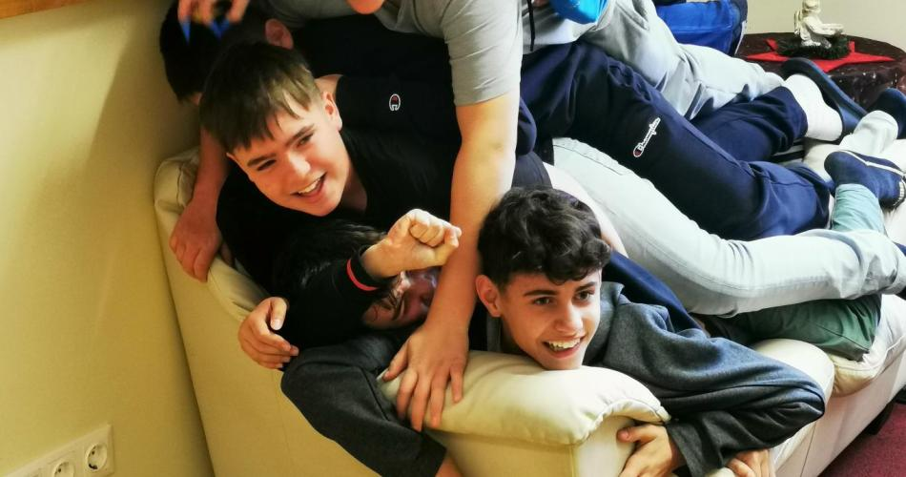
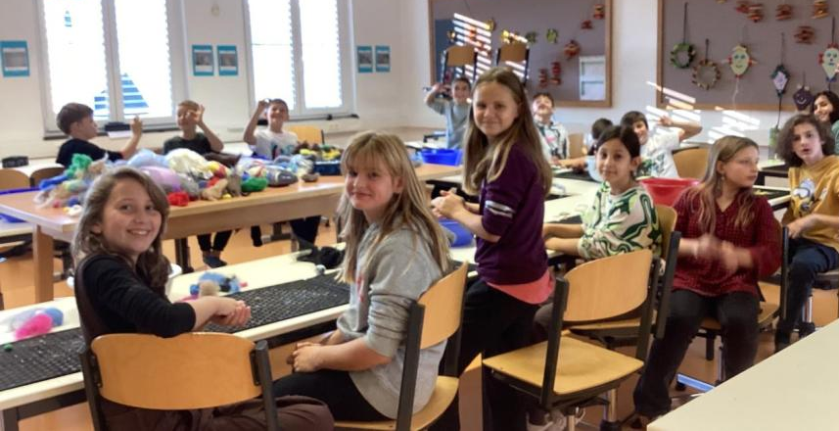
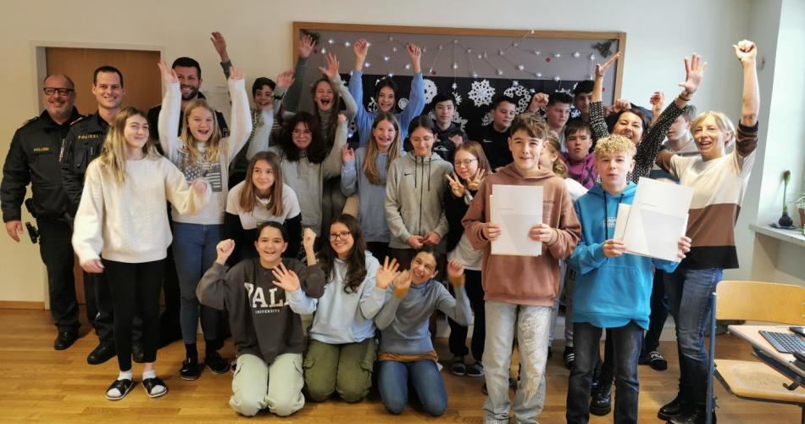
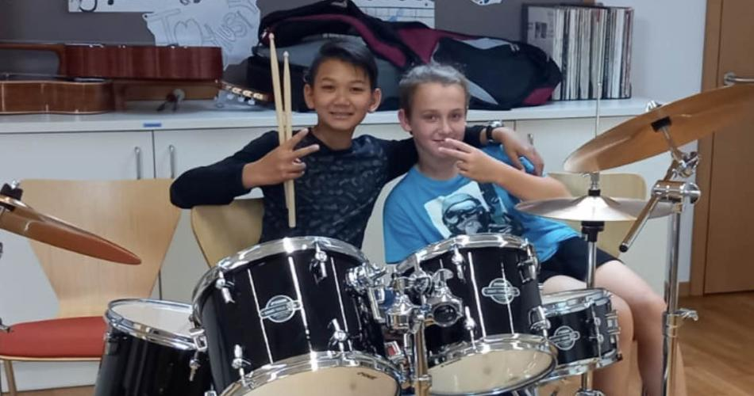
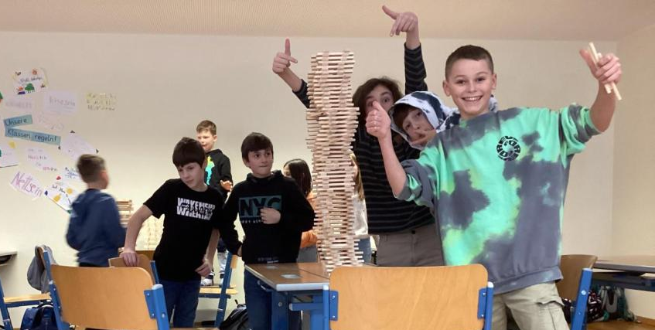
MS Stams-Rietz

